Slide 1

Особенности обучения чтению и письму детей с ЗПР
в начальной школе
Козерожец Галина Константиновна
МБОУ «СШ №15»
г. Смоленск

Slide 2

Медленный темп развития психических процессов выражается:
незрелости мышления;
не адекватности реакций;
неспособности заниматься интеллектуальной деятельностью.

Slide 3
Общие принципы обучения
и воспитания детей с ОВЗ
своевременное выявление нарушений и начало обучения с учетом степени их развития;
индивидуальный подход к обучению;
социализация, по возможности, обучение среди нормально развивающихся детей;
использование специально разработанных методик, средств и приемов обучения.

Slide 4
Методика обучения чтению детей с ОВЗ основана:
индивидуальный подход к каждому ребенку;
обязательный учет особенностей его здоровья.

Slide 5
Методы обучения чтению в школе детей с ОВЗ:
Поэтапное разъяснение заданий и их последовательное выполнение;
Чередование занятий и пауз для отдыха;
Чередование устных занятий и работы на компьютере;
Применение индивидуальных критериев для оценки работы.

Slide 6
– Сколько слогов в каждом слове? Раскрась рисунки предметов, у которых 2 слога.
- Сколько слогов в каждом слове? На какой слог падает ударение? Нарисуй схему слова.

Slide 7
- Назови что здесь нарисовано? Сколько слогов в каждом слове? На какой слог падает ударение? Соотнеси слово со схемой, соедини рисунок красным карандашом со схемой.

Slide 8
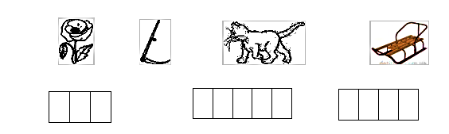
Раздели на слоги. Раскрась те предметы, слова которых начинаются со звука а.
Соотнеси слово со схемой и раскрась звуковые домики.

Slide 9
Успешное и быстрое усвоение букв возможно лишь при достаточно сформированных следующих функциях:
Зрительного анализа и синтеза;
Зрительной памяти;
Зрительного гнозиса;
Пространственных представлений.

Slide 10
Приёмы запоминания букв
Взрослый пишет букву большого размера, ребенок раскрашивает ее. Под буквой он рисует предметы, в названиях которых есть эта буква.
Лепка буквы из пластилина.
Конструирование буквы из палочек, карандашей.
Вырезание буквы по контуру, нарисованному взрослым.
“Написание” букв в воздухе.
Сравнение буквы и ее элементов со знакомыми предметами, другими буквами.
Обводка ребенком букв, написанных взрослым.
Письмо буквы по контуру.
Письмо буквы по опорным точкам.

Slide 11

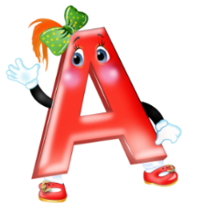











Slide 12


Slide 13
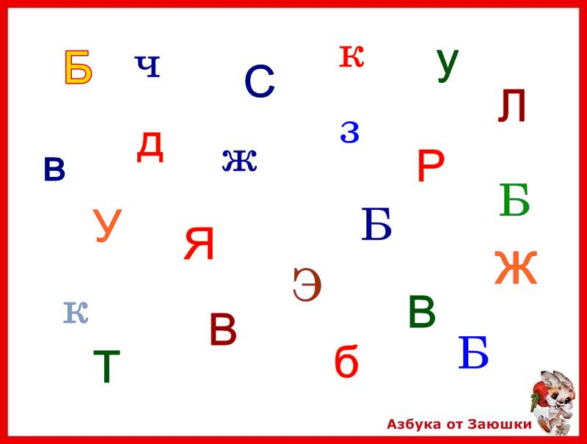

Найди букву Б

Slide 14

Чистоговорка
Ащ-ащ-ащ: мы купили плащ.
Ощ-ощ-ощ: в огороде вырос хвощ.
Ущ-ущ-ущ: за забором плющ.
Ещ-ещ-ещ: нам попался лещ.
Ещ-ещ-ещ: на собаке клещ.
Ща-ща-ща: это пояс от плаща.
Щу-щу-щу: шапочку ищу.

Slide 15
Чистоговорка
Це-це-це — радость на лице.
Це-це-це — есть желток в яйце.
Цы-цы-цы — испечём хлебцы.
Ица-ица-ица — хитрая лисица.
Ицы-ицы-ицы — прилетели птицы.

Slide 16


Slide 17


Рассмотри картинки. Скажи, какая буква потерялась?

Slide 18

Какая буква потерялась?

Slide 19
Составь слово из букв
р ш ё
ё р л о
д м ё
ё л д
ёрш
орёл
мёд
лёд

Slide 20

Найди лишнее слово
Элла
Эдик
Эмма
Таня

Slide 21
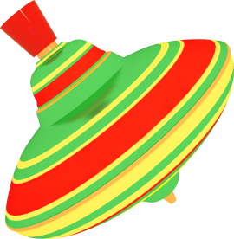

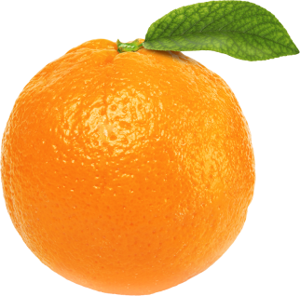
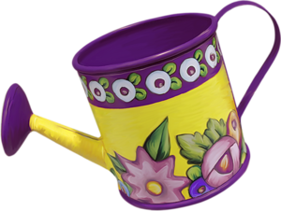
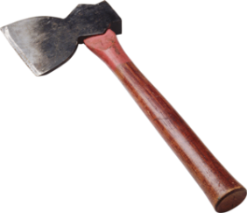

Угадай слово
по первым буквам
люстра

Slide 22
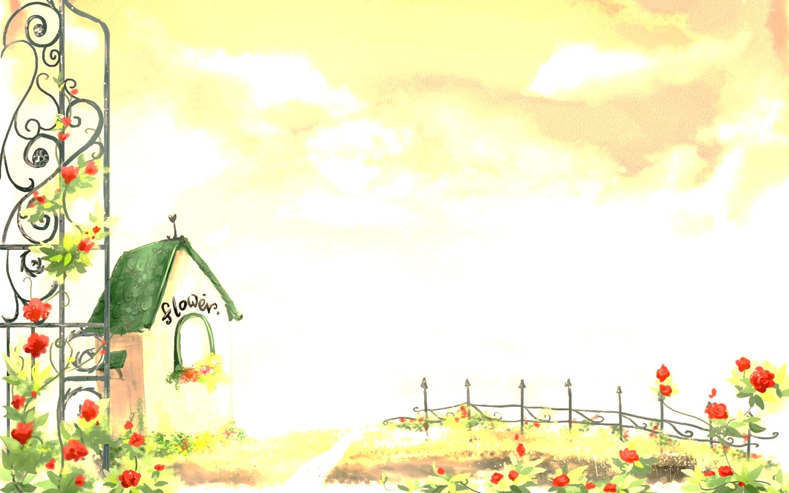
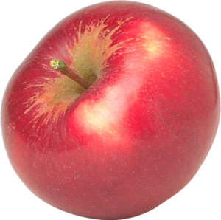
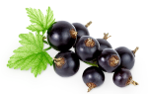
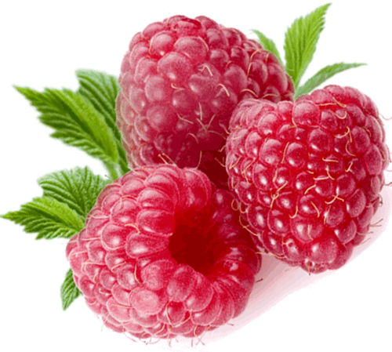
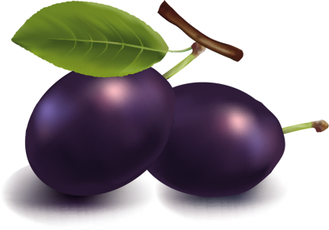
смородина
малина
яблоко
сливы

Slide 23
Выдели слова среди
ненужных букв.
матрац
дети
ыдрг
заяц
жалро
впа
умелец
жольдр
леденец

Slide 24
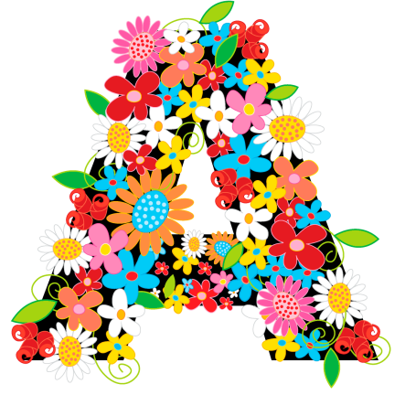



Ребусы
подарок

Slide 25


Ребусы
подушка

Slide 26
Критерии плохого освоения письма связанны:
с нарушением моторики, пространственного восприятия и зрительно-моторных координаций.
с нарушениями фонетико-фонематического восприятия (звукобуквенного анализа).

Slide 28
Предупреждение ошибок:
составить графическую схему слова;
назвать и надписать под соответствующими линиями гласные буквы;
подписать слово.

Slide 29

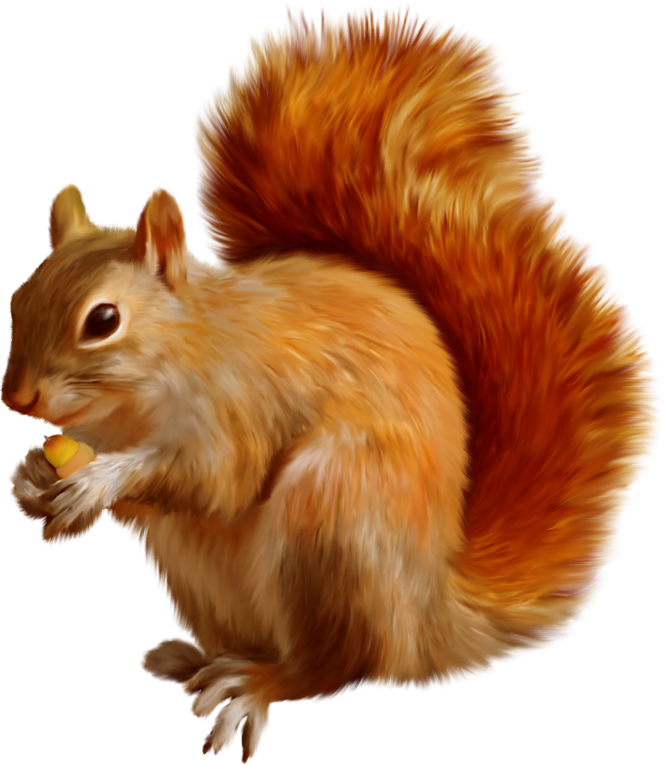
Рыжий маленький зверёк
По деревьям прыг да скок.
Он живёт не на земле,
А на дереве в дупле.
белка

Slide 30

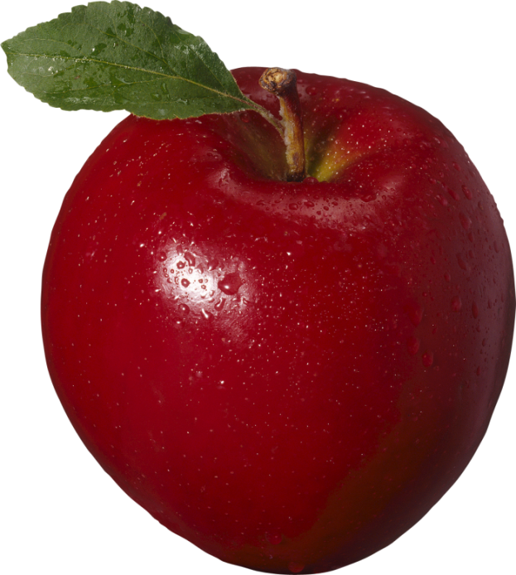
Загляни в осенний сад
Чудо - Мячики висят.
Красноватый, спелый бок
Ребятишкам на зубок.
я
о
о
яблоко

Slide 31
Прочитай
зной йогурт
яйцо айва
лейка тайна
улей мойка
каравай зайка

Slide 32
Найди слово,
которое соответствует схеме.
зверь
июнь
калька
ь
камень
килька
коньки

